Slide 1
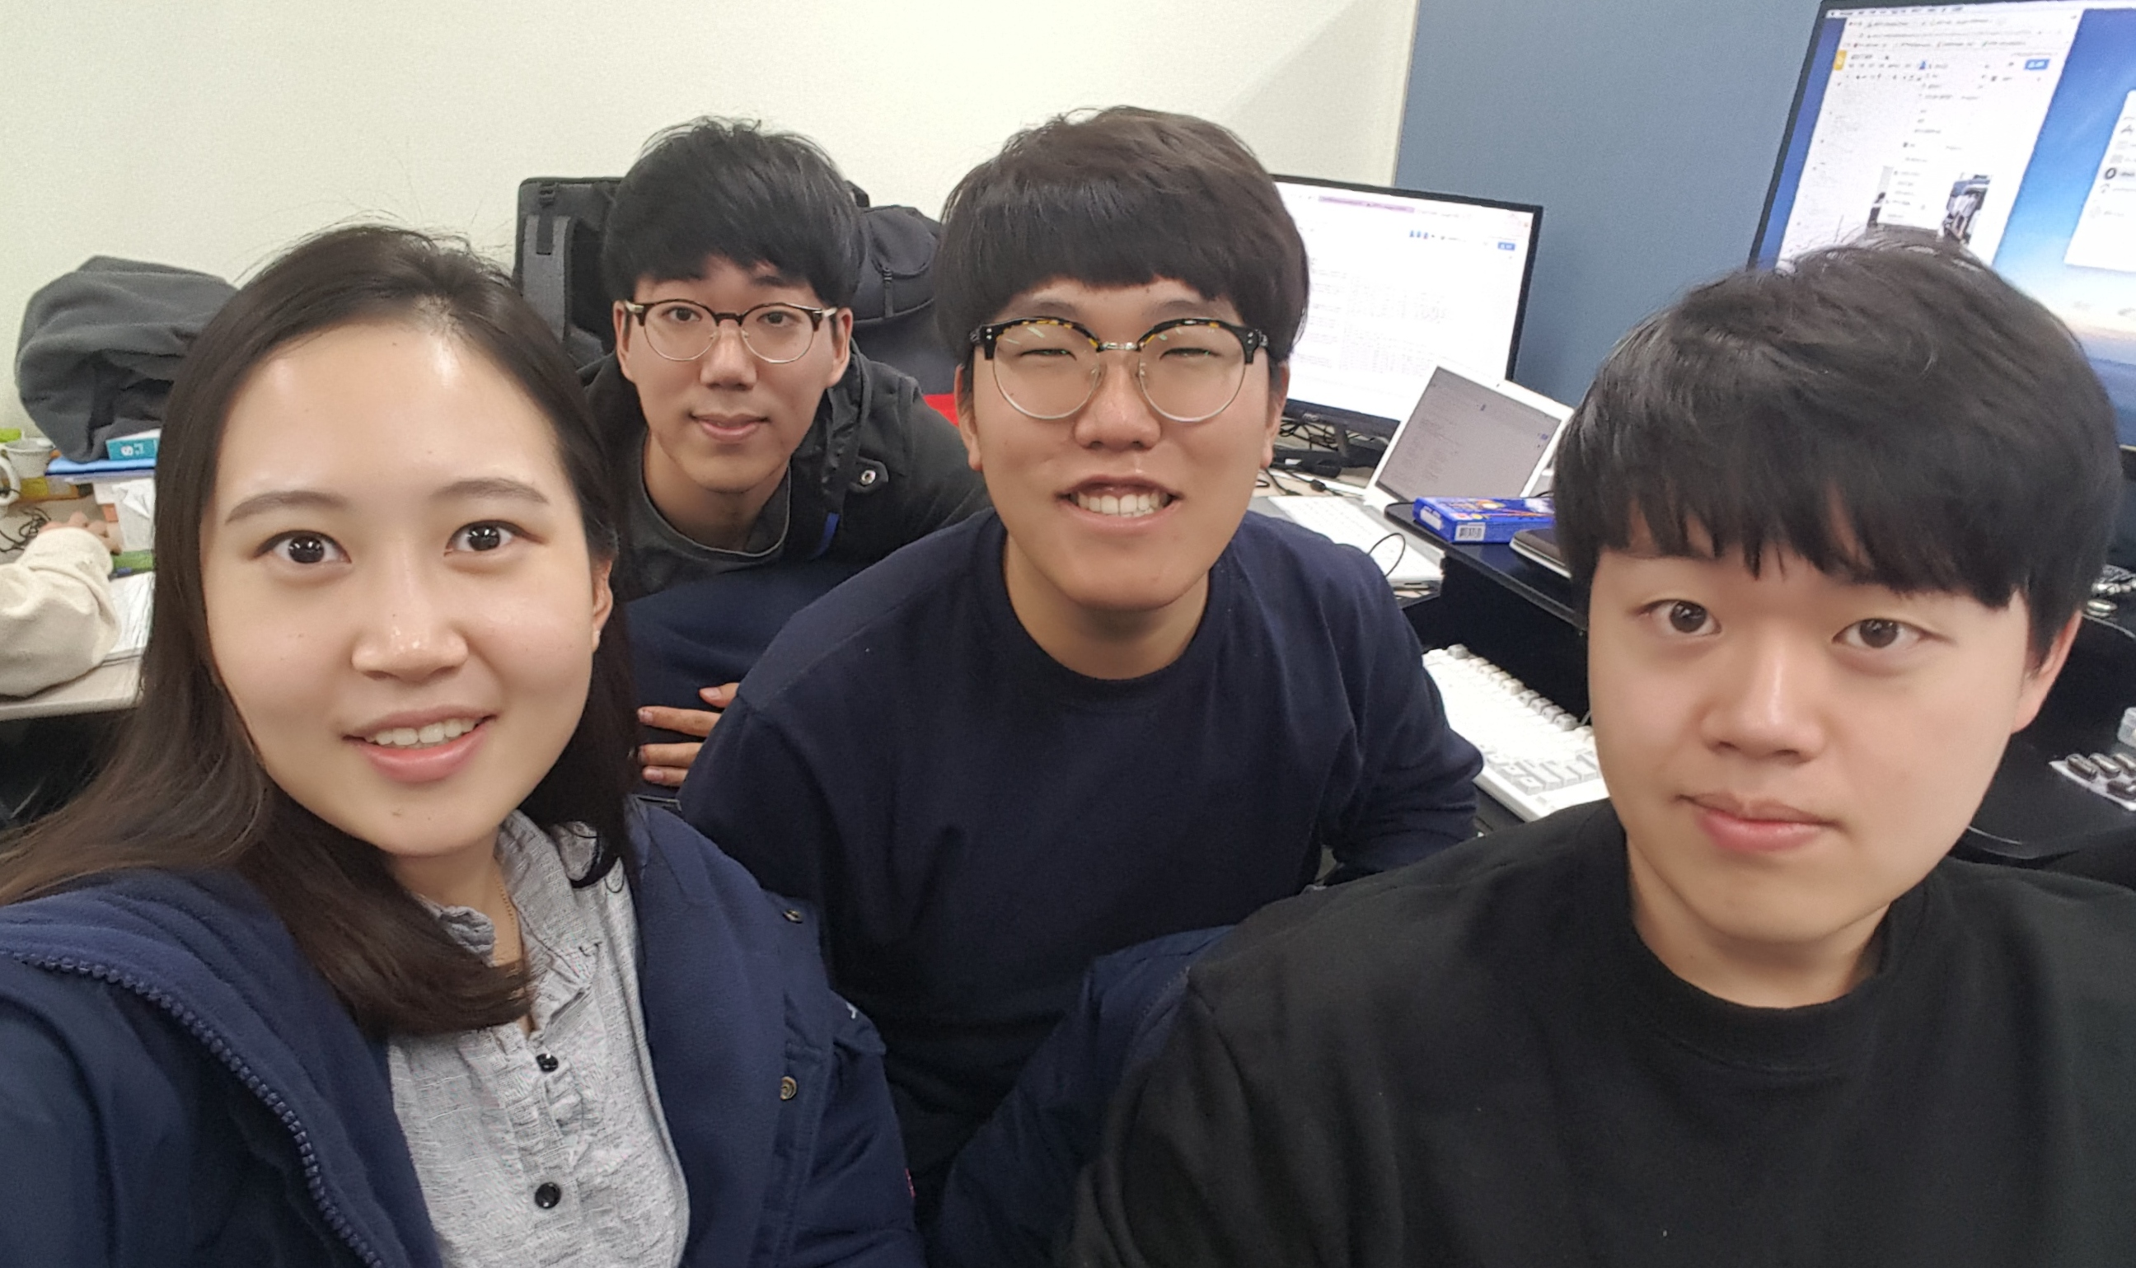

머신러닝을 이용한 자동번역기
2016년 가을학기 캡스톤 축제
[공학 프로젝트 기획]
지도교수님: 홍신 팀원: 서지형 윤성민 임지윤 허수민
문제 배경
비 신뢰적인 기존 번역기
글로벌 시대, 다문화 사회
한-영 자동번역 Open source 미비
한-영 자동번역 연구에 대한 질 좋은 data의 부족
III. 기존 연구 결과
이곳에는 기존에 존재하던 연구 자료, 논문, 제품들에 비교 분석과 설명이 들어갑니다.
II. 문제 정의
이곳에는 과제의 명확한 문제 정의와 관련된 내용이 들어갑니다.
Problem Statement
Constraints
Objectives
Functions
등의 내용들이 해당합니다.
Iv. 접근 방법
이곳에는 공학 프로젝트 기획의 주제를 향후 구현할 구체적인 방식들에 대하여 서술합니다.
Key Approach
System Design(Conceptually)
등의 내용들이 해당합니다.

